Slide 1

1.0
Lösungsvorstellung
Leonid Agranovskiy
26.06.2015 Eschborn

Slide 2
Unser Versprechen
Unsere Lösung
Unsere Prozesse
Unsere Qualität
Unser Monitoring
Unsere Demo

Slide 3






Unser Versprechen
Das haben Sie bestellt
Projektverwaltung
Buchungsverwaltung
Benutzerverwaltung
Übersicht, Erfassung und Bearbeitung
Mitarbeiterzuordnung
Zeitenerfassen
Projektbezug
Selbstregistrierung
Ändern, Kennwort-Reset
Deaktivieren von Benutzer
Smart Refresh
Kollision Freiheit
Performance
Wenn sich Sichten ändern –Refresh ohne Neuladen
Buchungen von einem MA dürfen nicht mit einander kollidieren
Instant UI – zack zack
Min. Klicks / Fachliche Aktion

Slide 4

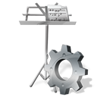





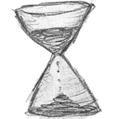
Unser Versprechen
Dafür haben Sie bezahlt
Skalierbarkeit
Erweiterbarkeit
Leichtgewichtigkeit
Konfigurierbarkeit
250 – 100 000 Benutzer
Architektur muss leicht erweitert werden können
Geringe Systemressourcen -Anforderungen
Zentrale Änderungen der Laufzeit-konfigurationen
Sicherheit
Clusterready
Monitoring
SLA
Verschlüsselte Kommunikation
Die Anwendung soll im Cluster laufen können
Überwachung der technischen und fachlichen Aktivitäten
90% in 1s, 100% in 3s 99,5 % Online

Slide 5
Unser Versprechen
Unsere Lösung
Unsere Prozesse
Unsere Qualität
Unser Monitoring
Unsere Demo

Slide 6

Unsere Lösung
Alles fängt mit einer Idee an
12 factor app (http://12factor.net)
Containeransatz
Backing Services
Saubere Entwicklungsprozess
Leichte Wartung

Slide 7
Unsere Lösung
Alles fängt mit einer Idee an
12 factor app (http://12factor.net)
Containeransatz
Backing Services
Saubere Entwicklungsprozess
Leichte Wartung
Und das alles ab 0$/Monat* inkl. Mwst.

Slide 8

Unsere Lösung
Das haben Sie bekommen
Leben im Cluster
Highlights
LoadB.
Leicht skalierbar
Starke Einbeziehung von Cloud Diensten Sie zahlen nach einem festen Tarif
Leichte Administration (Heroku Dashboard)
Leicht erweiterbar (Wartungskosten)
Ausgereiftes Monitoring (keine Mehrkosten)
Extrem hohe Verfügbarkeit (Heroku & co.)
= geringe Betriebskosten!
dyno
dyno
LoadB.
dyno
Session
dyno
Data
dyno
Data
Monitoring
AMQP

Slide 9
Unsere Lösung
Das haben Sie bekommen
Rechenbeispiel
Leben im Cluster
Parallele Benutzer / Dynozahl | 100 2 | 1000 8 | 10000 20
Dyno-kosten | 34 $ | 250 $ | 680$
Monitoring | 49$ | 159$ | 399$
AMQP | 19$ | 99$ | 299$
Datenbanken | 9$+10$ | 120$+102$ | 960$+252$
Support | Inkl. | Inkl. | Inkl.
Monatlich ca.: | 121 $ | 703$ | 2590$
LoadB.
Leicht skalierbar
Starke Einbeziehung von Cloud Diensten Sie zahlen nach einem festen Tarif
Leichte Administration (Heroku Dashboard)
Leicht erweiterbar (Wartungskosten)
Ausgereiftes Monitoring (keine Mehrkosten)
Extrem hohe Verfügbarkeit (Heroku & co.)
= geringe Betriebskosten!
Highlights
dyno
LoadB.
dyno
dyno
dyno
Session
Data
dyno
Data
Monitoring
AMQP

Slide 10








Unsere Lösung
Das haben wir eingesetzt

Slide 11
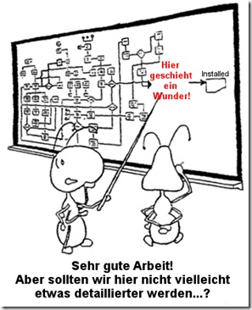
Unsere Lösung

Slide 12
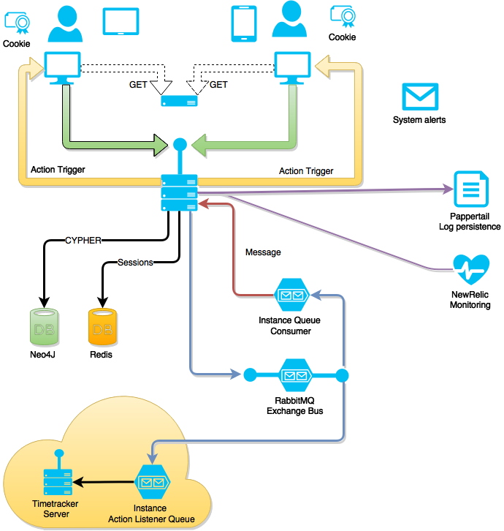
Unsere Lösung
Kommunikation wird bei uns Großgeschrieben
Sitzungsdaten sind in Redis ausgelagert
Benachrichtigung über Events mit AMQP (JMS) Messaging
Aktive Monitoring von Fachaktivitäten
Event Bus für interne Benachrichtigungen
Websockets für Server Push

Slide 13
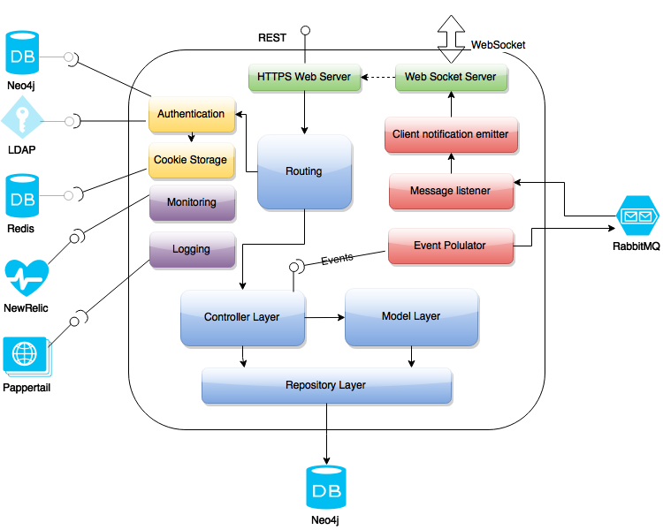
Unsere Lösung
Blick hinter die Kulissen

Slide 14
Unsere Lösung
Lose Koppelung
Blick hinter die Kulissen

Slide 15
Unsere Lösung
Verschlüsselte Kommunikation
Blick hinter die Kulissen
Authentifizierung Autorisierung

Slide 16
Unsere Lösung
Blick hinter die Kulissen
Skalierbarkeit
Clusterfähigkeit

Slide 17
Unsere Lösung
Blick hinter die Kulissen
Erweiterbare Architektur

Slide 18
Unsere Lösung
Server Side Push Benachrichtigung über Änderungen im Cluster
Blick hinter die Kulissen
Fachliche Validierung, Constraints etc. an einer Stelle

Slide 19
Unsere Lösung
Blick hinter die Kulissen
Monitoring und Protokollierung von fachlichen und technischen Daten

Slide 20
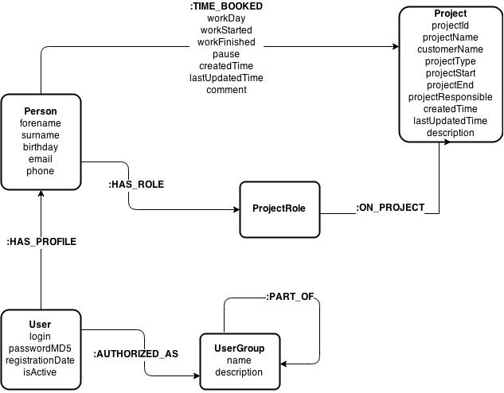
Unsere Lösung
Blick hinter die Kulissen
Leicht erweiterbar
Dynamische Authorisierung
Trennung zwischen Fachlichkeit und Technik (Person und Benutzer)

Slide 21
Unser Versprechen
Unsere Lösung
Unsere Prozesse
Unsere Qualität
Unser Monitoring
Unsere Demo

Slide 22
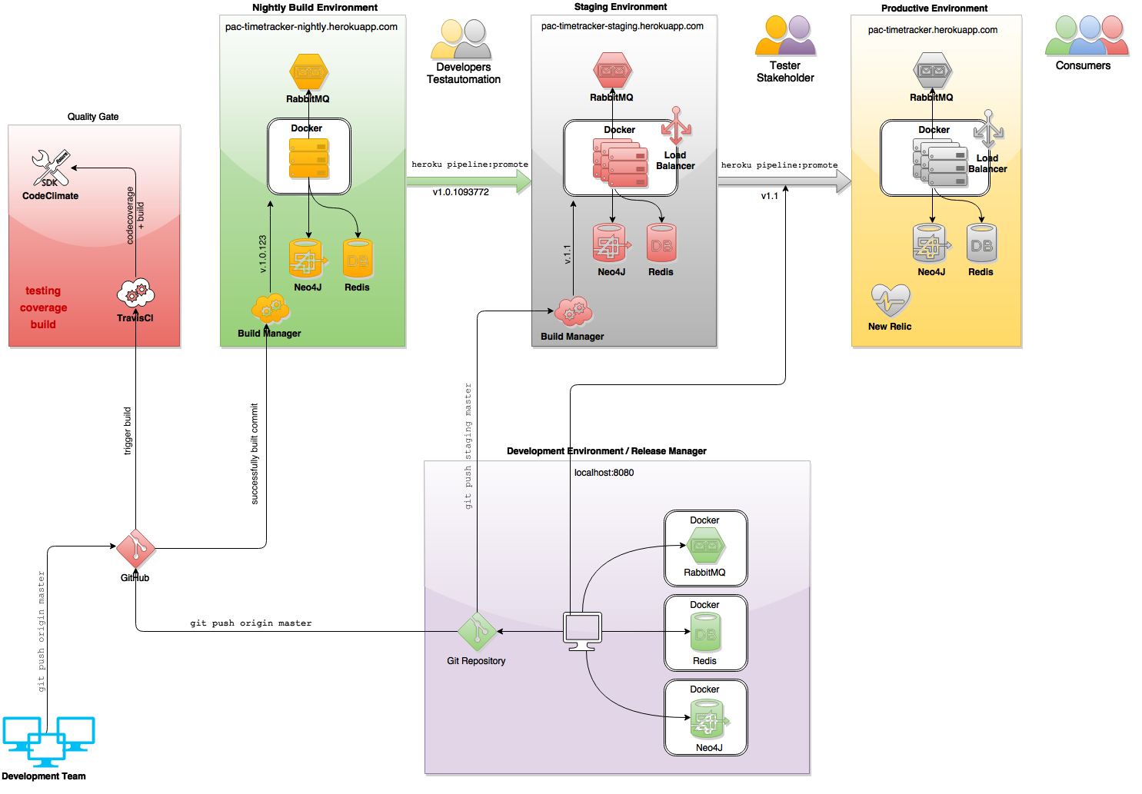
Unsere Prozesse
Klare Prozesse – Schlüssel zu Ihrem Erfolg

Slide 23
Unsere Prozesse
Klare Prozesse – Schlüssel zu Ihrem Erfolg
Container basierte Entwicklungsumgebung
Dezentrale Versionierung
Team hat eine homogene Entwicklungsumgebung

Slide 24
Unsere Prozesse
Klare Prozesse – Schlüssel zu Ihrem Erfolg
Quality Gate: Peer Review
Quality Gate: Fachliche Tests
Quality Gate für jeden Commit: Build, Tests, Coverage
Commit führt zum Build + Release (Docker image)

Slide 25

Unsere Prozesse
Klare Prozesse – Schlüssel zu Ihrem Erfolg
Docker basierte Release Pipeline
Aufteilung in Nightly, Staging, Live Umgebungen
Feedback vom Fachbereich im Staging area
heroku pipeline:promote

Slide 26
Unsere Prozesse
Klare Prozesse – Schlüssel zu Ihrem Erfolg
Nightly (Test)
Staging
Live
Technische Testumgebung
Entwickler Commit führt über Quality Gate zum Release
Schnelles Feedback
Mehr Transparenz
Frühere Fehlererkennung
Technische und fachliche Testumgebung
Stelle für fachliche Testszenarien
Abnahme und Freigabe für ->
Mehrere Dyno‘s
Identisch mit Nightly und Live
Hochverfügbar
Dauerüberwachung
Alarmierung
Hochskaliert
Rollback falls Probleme mit neuen Version

Slide 27
Unser Versprechen
Unsere Lösung
Unsere Prozesse
Unsere Qualität
Unser Monitoring
Unsere Demo

Slide 28
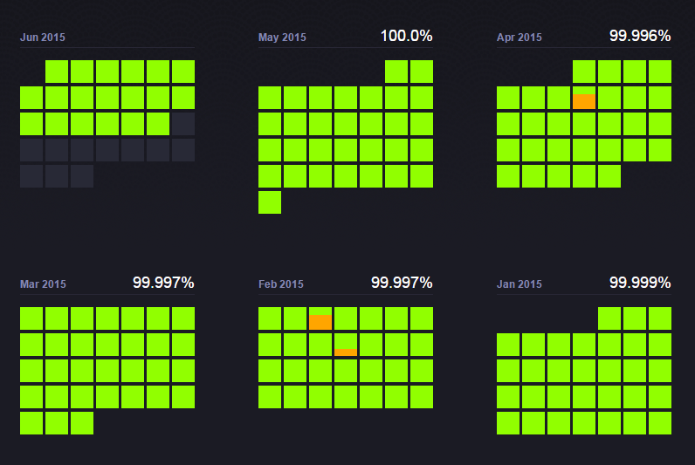


Unsere Qualität
Wir setzen auf beste Pferde
Verfügbarkeit
CloudAMQP
PAAS
Dynamisch skalierbar
Integrierte Load Balancer
Hochverfügbar 99,999%
Zuverlässige Messaging
Lose Kopplung für Cluster
Hochverfügbar 99,95%
Monitoring
Auswertung von Server und Client side Daten
Auswertung von fachlichen Aktionen
Logs Persistierung
Suche & Analyse
Alarm beim Auftreten von vordefinierten Muster
Anwendung ist online solange alle seine Komponenten online sind
$ heroku ps:scale web=10 worker=1 Scaling dynos... Done…

Slide 29


Unsere Qualität
Wir setzen auf beste Pferde
DB als Backing Service
Amazon hosted
Dynamisch skalierbar
Eigenes Monitoring
Support + SLA
Business Daten
Multi-core Redis
Replikation
Auto-failover
Data persistence
Backups
Support
Session Daten

Slide 30
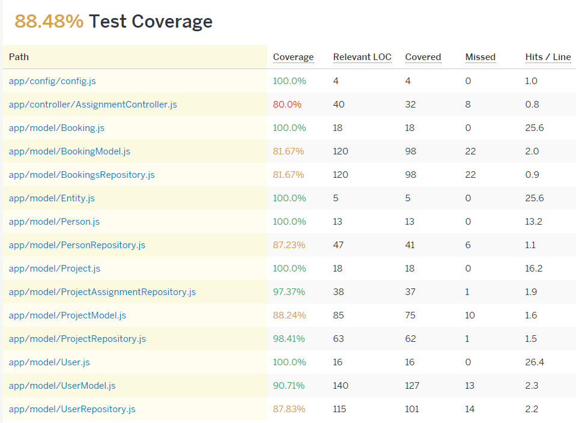
Unsere Qualität
Vertrauen ist gut, Tests mit Testabdeckung sind besser
Unit Tests mit Mocha+Sinon (Mocks)
Integrationstests mit Mocha + Supertest (Http)

Slide 31
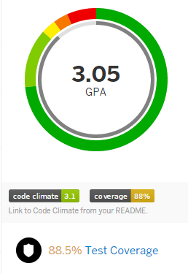
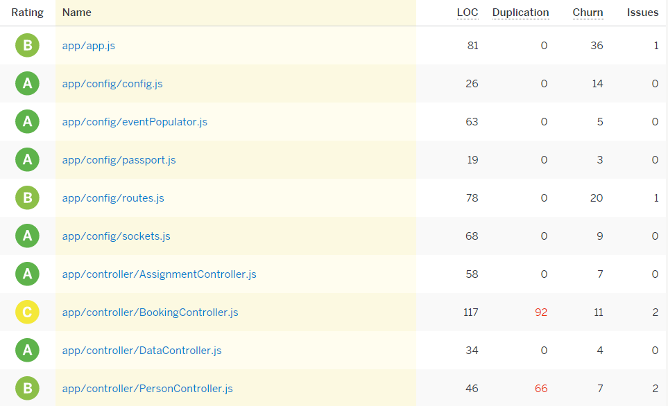
Unsere Qualität
Vertrauen ist gut, statische Codeanalyse ist besser
Analyse von Codequalität (Style, Complexity etc.)
Jedes Commit -> Code Analyse
Erzeugung von Qualitätsreports

Slide 32
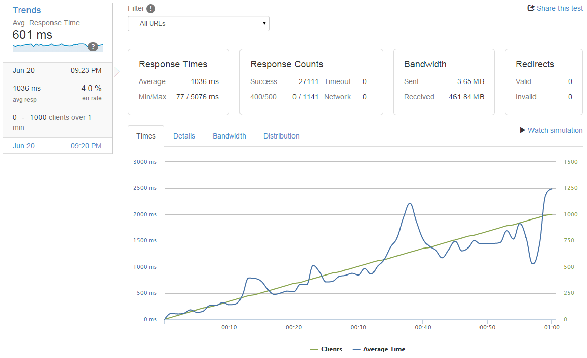
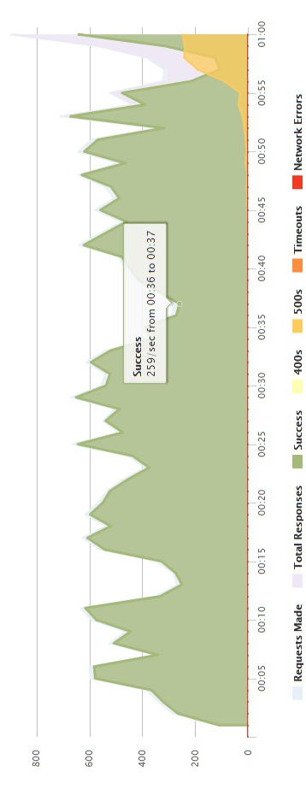
Unsere Qualität
Vertrauen ist gut, Lasttests sind besser
Performance Probleme werden frühzeitig entdeckt

Slide 33
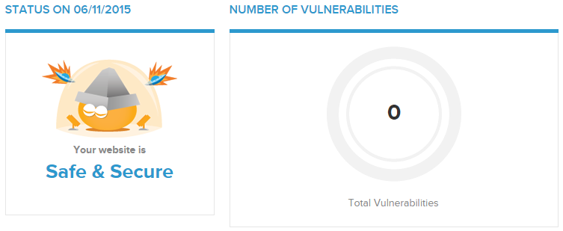
Unsere Qualität
Vertrauen ist gut, Sicherheitstests sind besser
Regelmäßige Sicherheitsüberprüfung
Suche nach bekannten Sicherheitslücken
Erzeugung von Sicherheitsreports

Slide 34
Unser Versprechen
Unsere Lösung
Unsere Prozesse
Unsere Qualität
Unser Monitoring
Unsere Demo

Slide 35
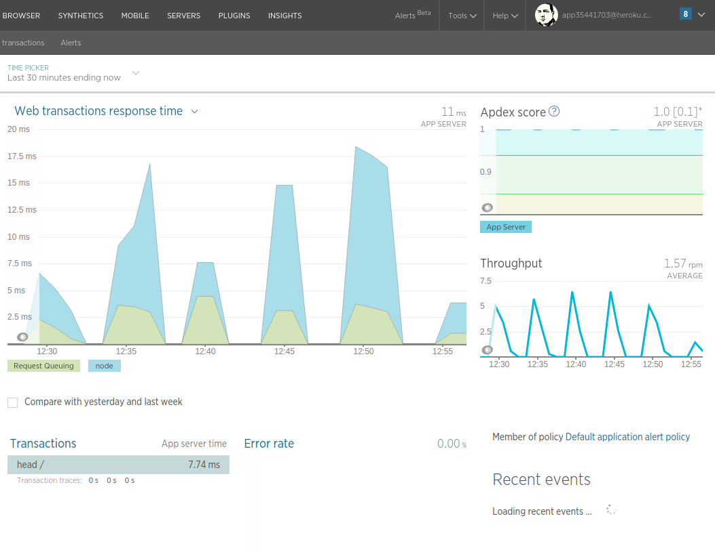
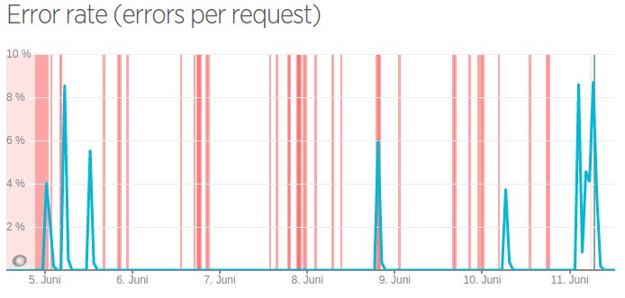
Unser Monitoring
Zahlen sagen mehr als Worte, wenn man sie versteht…
New Relic
Auswertung von: Antwortzeiten, Durchsatz, Fehlerquote usw…
Speicherung und Visualisierung
Active Ping
Visualisierung von Daten aus:
Server
Fachliche Events
Browserverhalten
Hardware

Slide 36

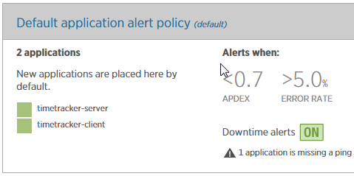
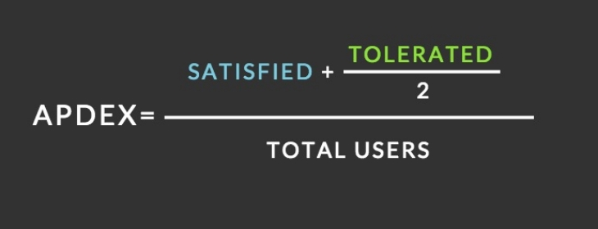
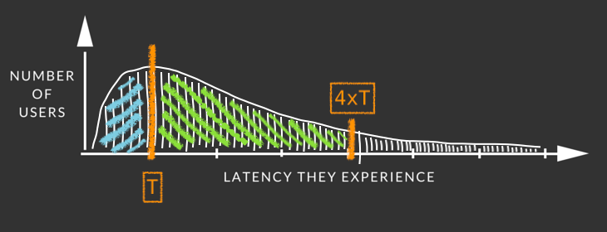
Unser Monitoring
Zahlen sagen mehr als Worte, wenn man sie versteht…
Application Performance Index
Application Policy
Objektive Wert zum messen der Nutzerzufriedenheit
Kann benutzt werden um Rückschlüsse auf Skalierbarkeit zu ziehen
Apdex basierte Application Policies
(100 + 50 / 2) / 150 = 0,83 > ok
(50 + 100 / 2) / 150 = 0,66 > warn
(50 + 100 / 2) / 200 = 0,5 > danger

Slide 37
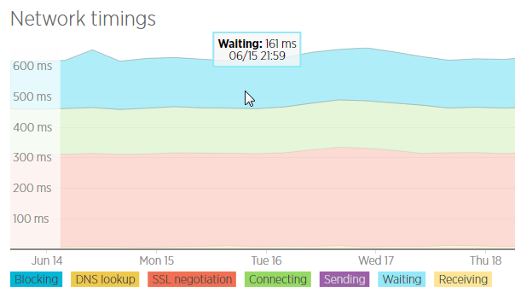
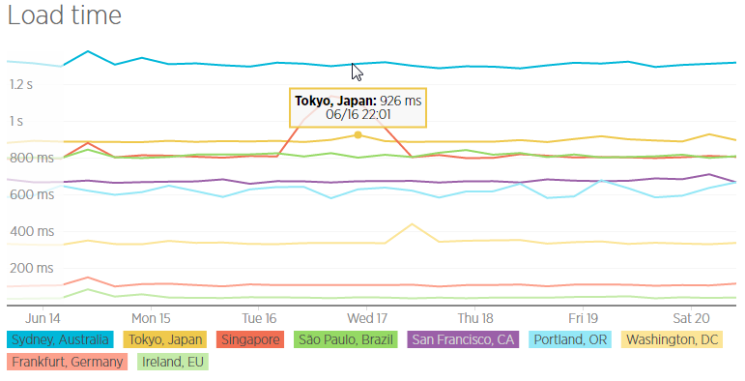
Unser Monitoring
Zahlen sagen mehr als Worte, wenn man sie versteht…
Network Time
Load time
Auswertung von Verbindungszeiten
Reaktionszeiten nachvollziehen
Weltweites Zeitbasierte Ping
Auswertung der Antwortzeiten für bestimmte Regionen

Slide 38
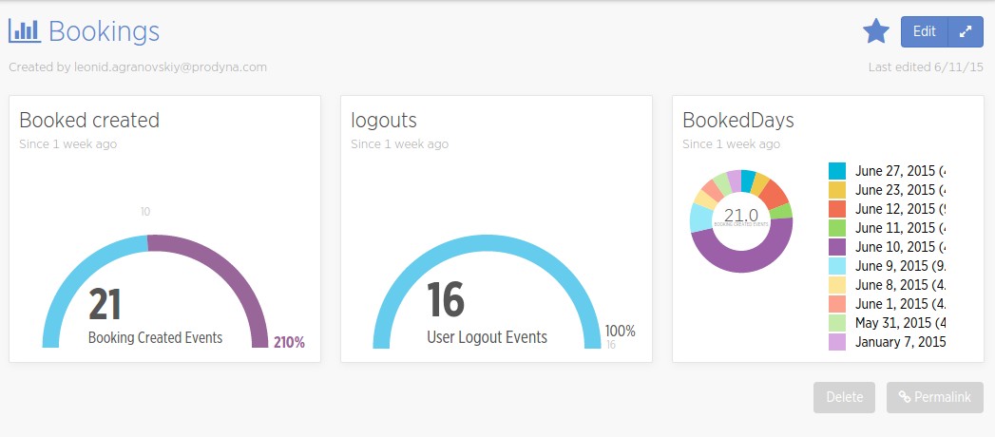
Unser Monitoring
Zahlen sagen mehr als Worte, wenn man sie versteht…
Auswertung von fachlichen Events (z.B. Buchung erzeugt)
Events werden aktiv aus den Anwendung gesendet
Dashboards mit NSQL
Überwachung und Persistierung
Alerts and policies

Slide 39
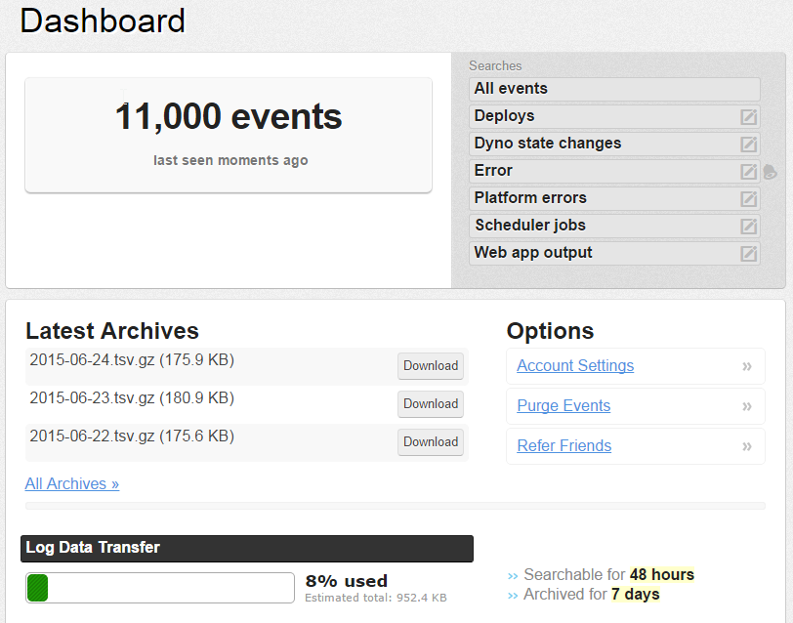
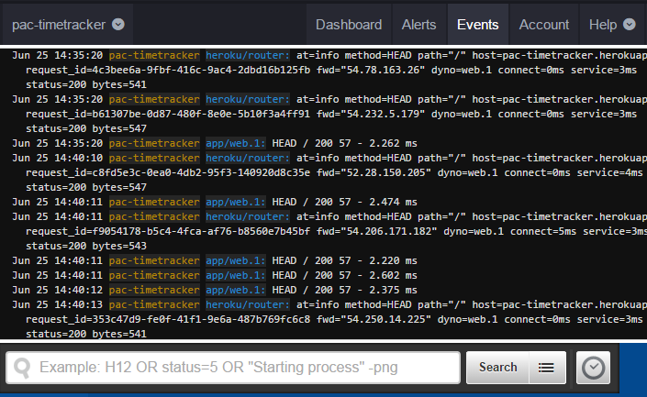
Unser Monitoring
Worte sagen auch einiges aus
Log Analyse
Filterung
Persistierung
Alerts bei Events

Slide 40
Unser Versprechen
Unsere Lösung
Unsere Prozesse
Unsere Qualität
Unser Monitoring
Unsere Demo

Slide 41
Demo
Show time

Slide 42

Vielen Dank
Leonid Agranovskiy PRODYNA AG
IT Consultant / Software Engineer
Tel. 0176 / 178 70 248

Slide 43
12 Factor app
One codebase tracked in revision control, many deploys
Explicitly declare and isolate dependencies
Store config in the environment
Treat backing services as attached resources
Strictly separate build and run stages
Execute the app as one or more stateless processes
Export services via port binding
Scale out via the process model
Maximize robustness with fast startup and graceful shutdown
Keep development, staging, and production as similar as possible
Treat logs as event streams
Run admin/management tasks as one-off processes

Slide 44
Gezogene Lehre
Mut etwas neues Auszuprobieren
Sehr breites Spektrum an neu gelernten Technologien
Weitblick im Bezug auf wichtige Architekturthemen
The Twelwe Factor App http://12factor.net/
Git/Docker basierte Releasemanagement
Viel Erfahrung mit Unit Tests im JS Umfeld
CodeClimate? Nein Danke
Arbeit mit Datumswerten birgt mehr Probleme als man denkt
DB Datenstrukturen könnten besser ausgenutzt werden

